Slide 1



Slide 2
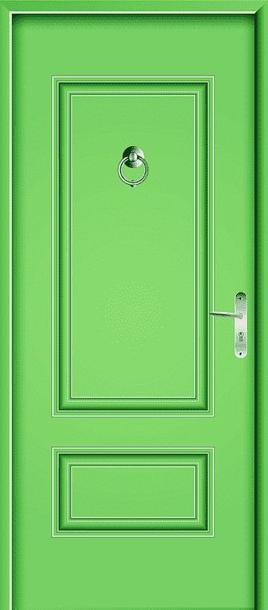
비밀 코드는 4자리! 1234 뒤에!
AI가 보여주는 영향력은 정말 놀랍다. 인간이 쉽게 하지
못하는 일들을 AI는 잘 해 낸다. 이젠 점심 메뉴의 결정도
AI가 도와주기도 한다. 이건 분명 지금의 컴퓨터 공학
에서 계속 강조하는 비밀 코드! 비장의 무기! 기계 학습!
머신 러닝이라고도 불리는 기계학습과 깊은 관련이 있다. AI가 계속 똑똑해지는 것은 숨겨진 비밀 코드와 같은 기계학습 덕분이니까. 단순 반복 작업만 하던 기계가 인간처럼 스스로 학습을 하다니. AI는 또 어떤 발전을 할까?

Slide 3
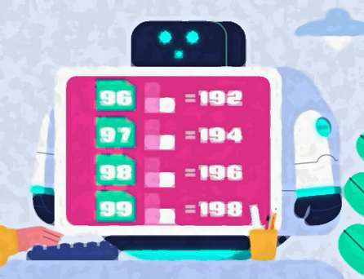

Slide 4

22 ☆ 22 = 8
44 ☆ 44 = 16
55 ☆ 55 = 12
66 ☆ 66 = 24
77 ☆ 77 = ?

